Slide 1
Живопис Хх століття в Україні
Підготувала учениця 6-а класу Анжела Слюсаренко

Slide 2
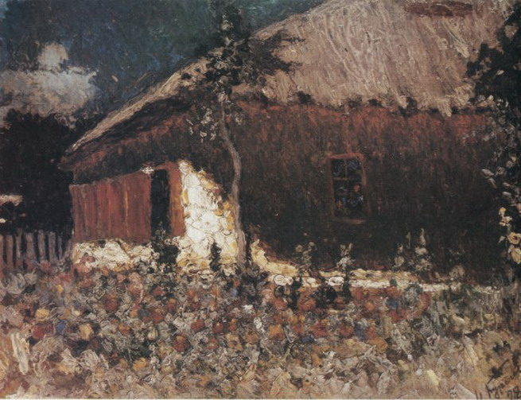
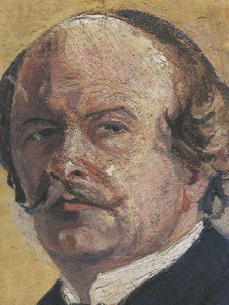
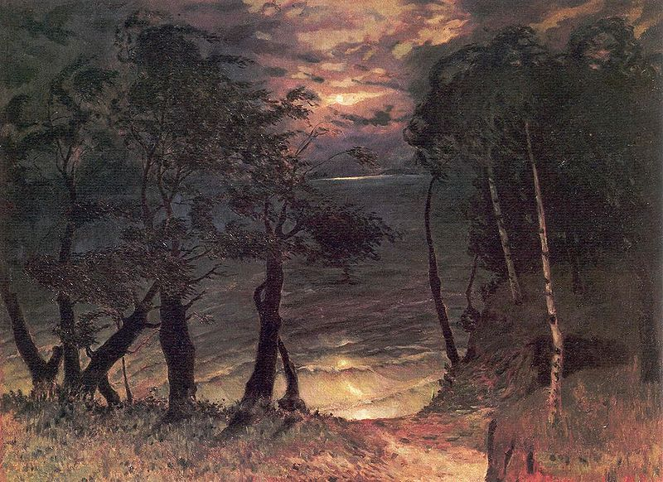
В Україні на межі столітть з'являються художники-імпресіоністи, які прагнуть передати у творах витончене відтворення особистісних вражень та спостережень. Яскравим представником цієї генерації малярів був Микола Бурачек, відомий картинами Дніпра та Києва.

Slide 3
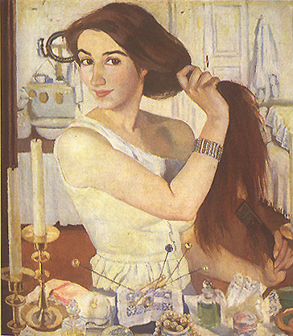
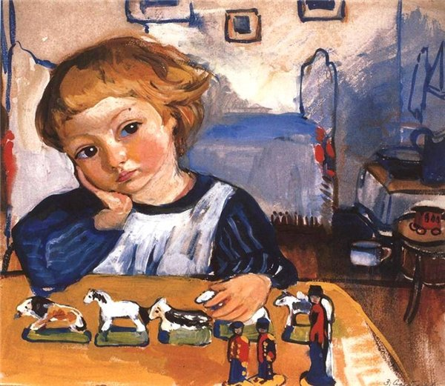
Зінаїда Серебрякова (1884–1967), багато творів якої присвячено українському селу та темам Сходу

Slide 4
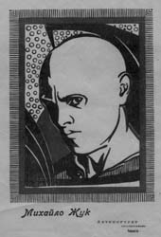
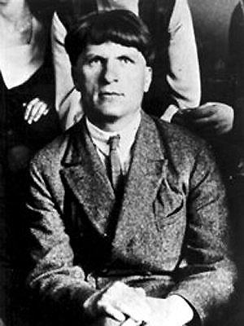
У галузі станкової графіки працювали:
Автопортрет (ксилографія)
Іван Падалка

Slide 5
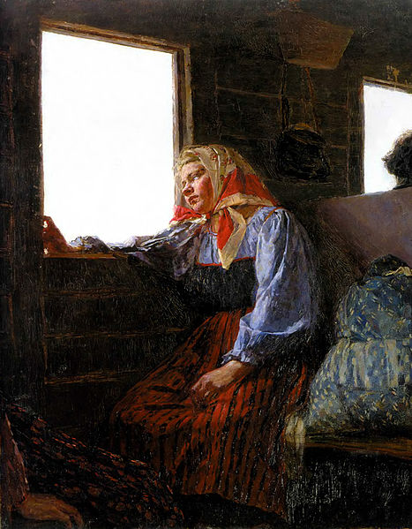
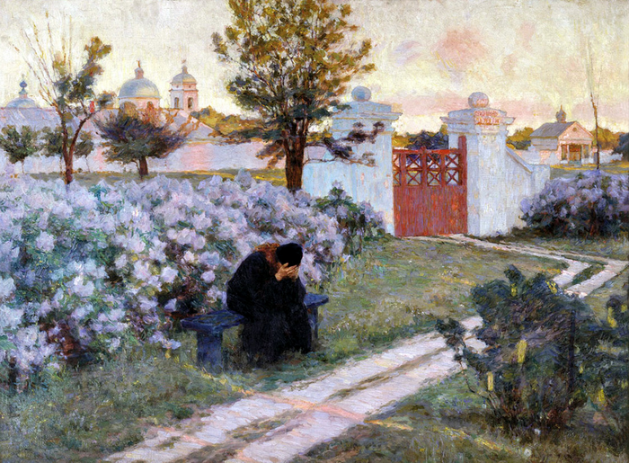
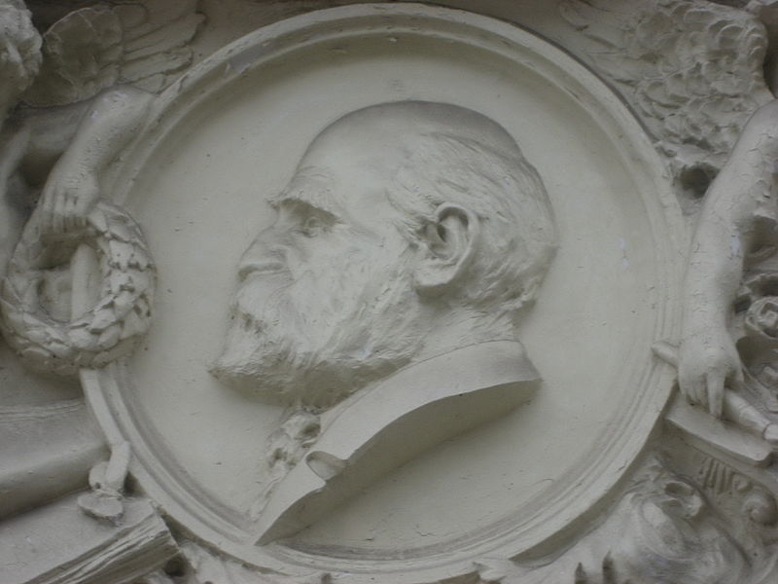
Костанді Киріак

Slide 6
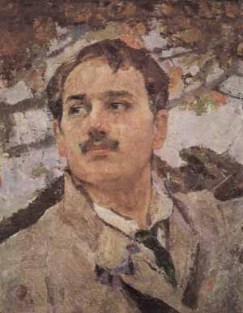
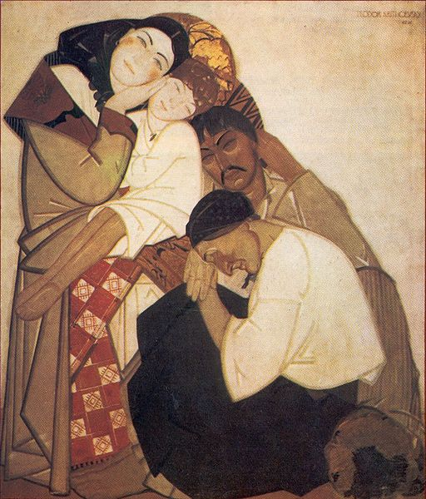
Федір Григорович Кричевський

Slide 7
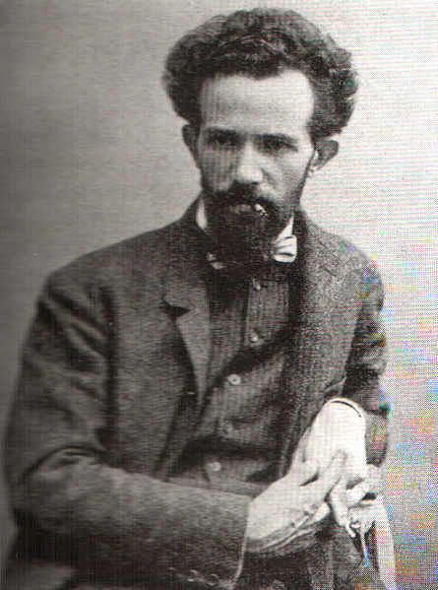
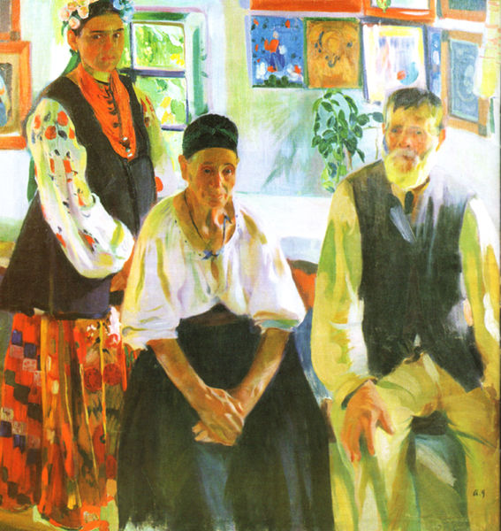
Олександр Олександрович Мурашко

Slide 8
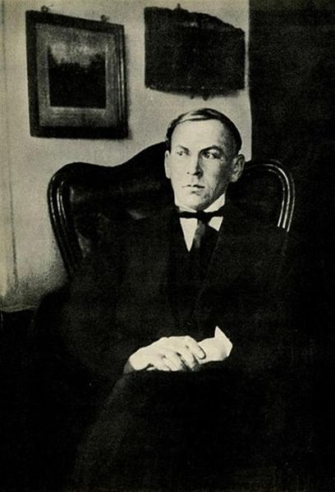
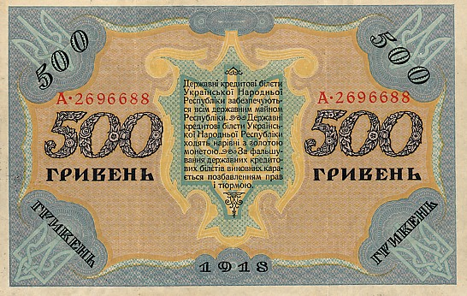
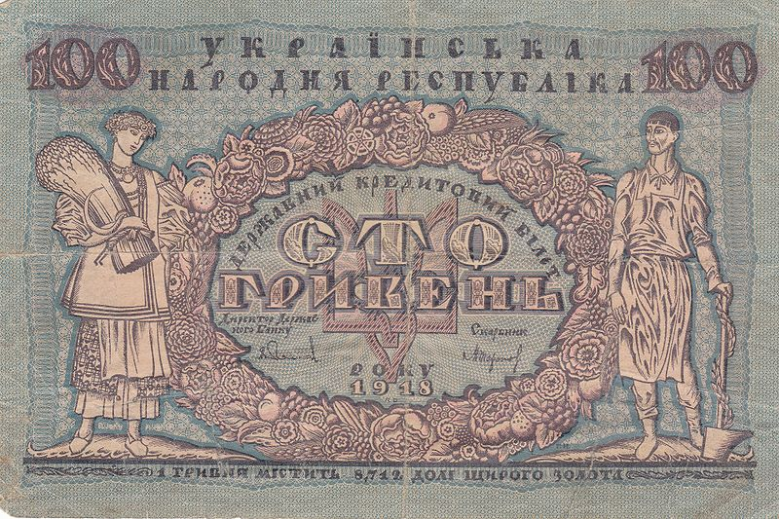
Георгій Нарбут є оформлювачем банкнот української гривні доби УНР.

Slide 9
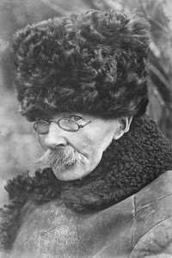
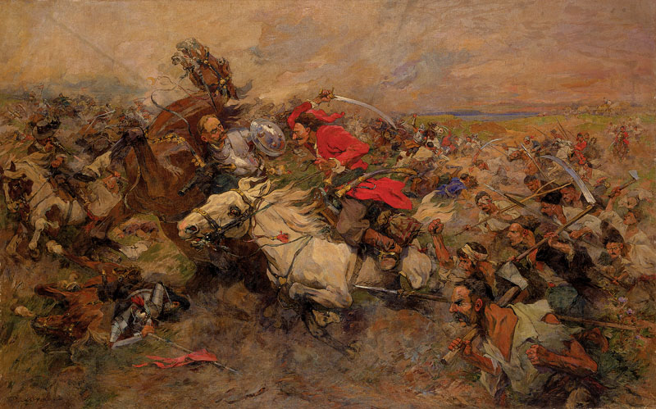
Микола Семенович Самокиш
Бій Максима Кривоноса з Яремою Вишневецьким (1934)

Slide 10
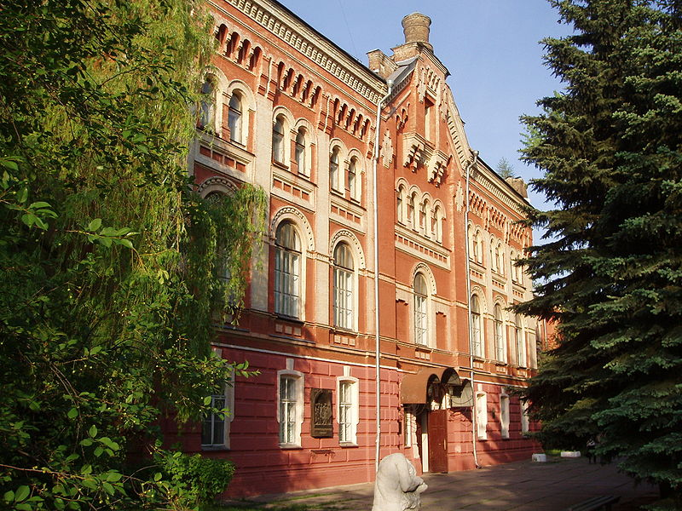
Київський художній інститут став справжнім центром авангардного образотворчого мистецтва.

Slide 11
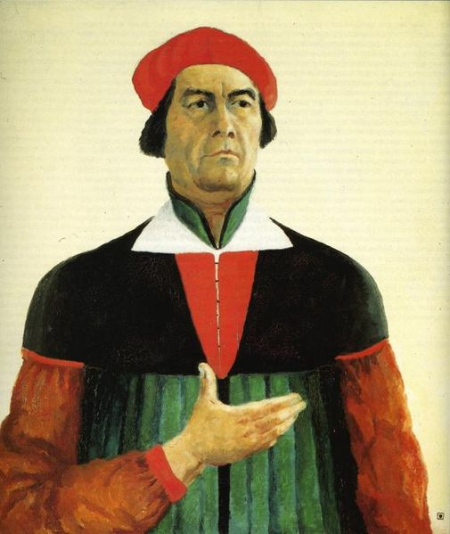
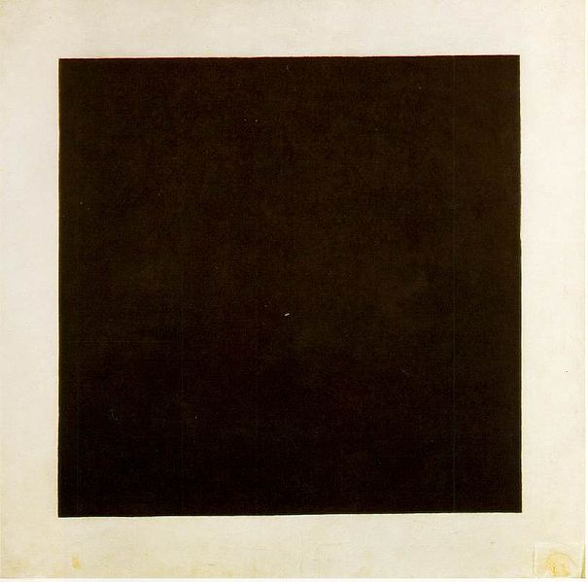
Малевич Казимир Северинович
Чорний квадрат, картина Малевича
1915 (за іншими даними 1913)
Найвідоміший твір художника
Автопортрет 1933 року

Slide 12
КІНЕЦЬ

